Slide 1
Борьба
с терроризмом
и экстремизмом

Slide 2
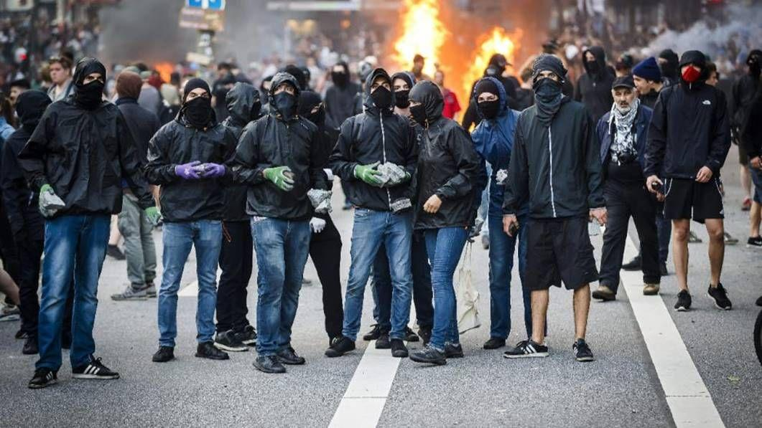
Экстремизм - это призыв социальных масс к насильственным действиям против существующего политического, религиозного или социального строя.

Slide 3
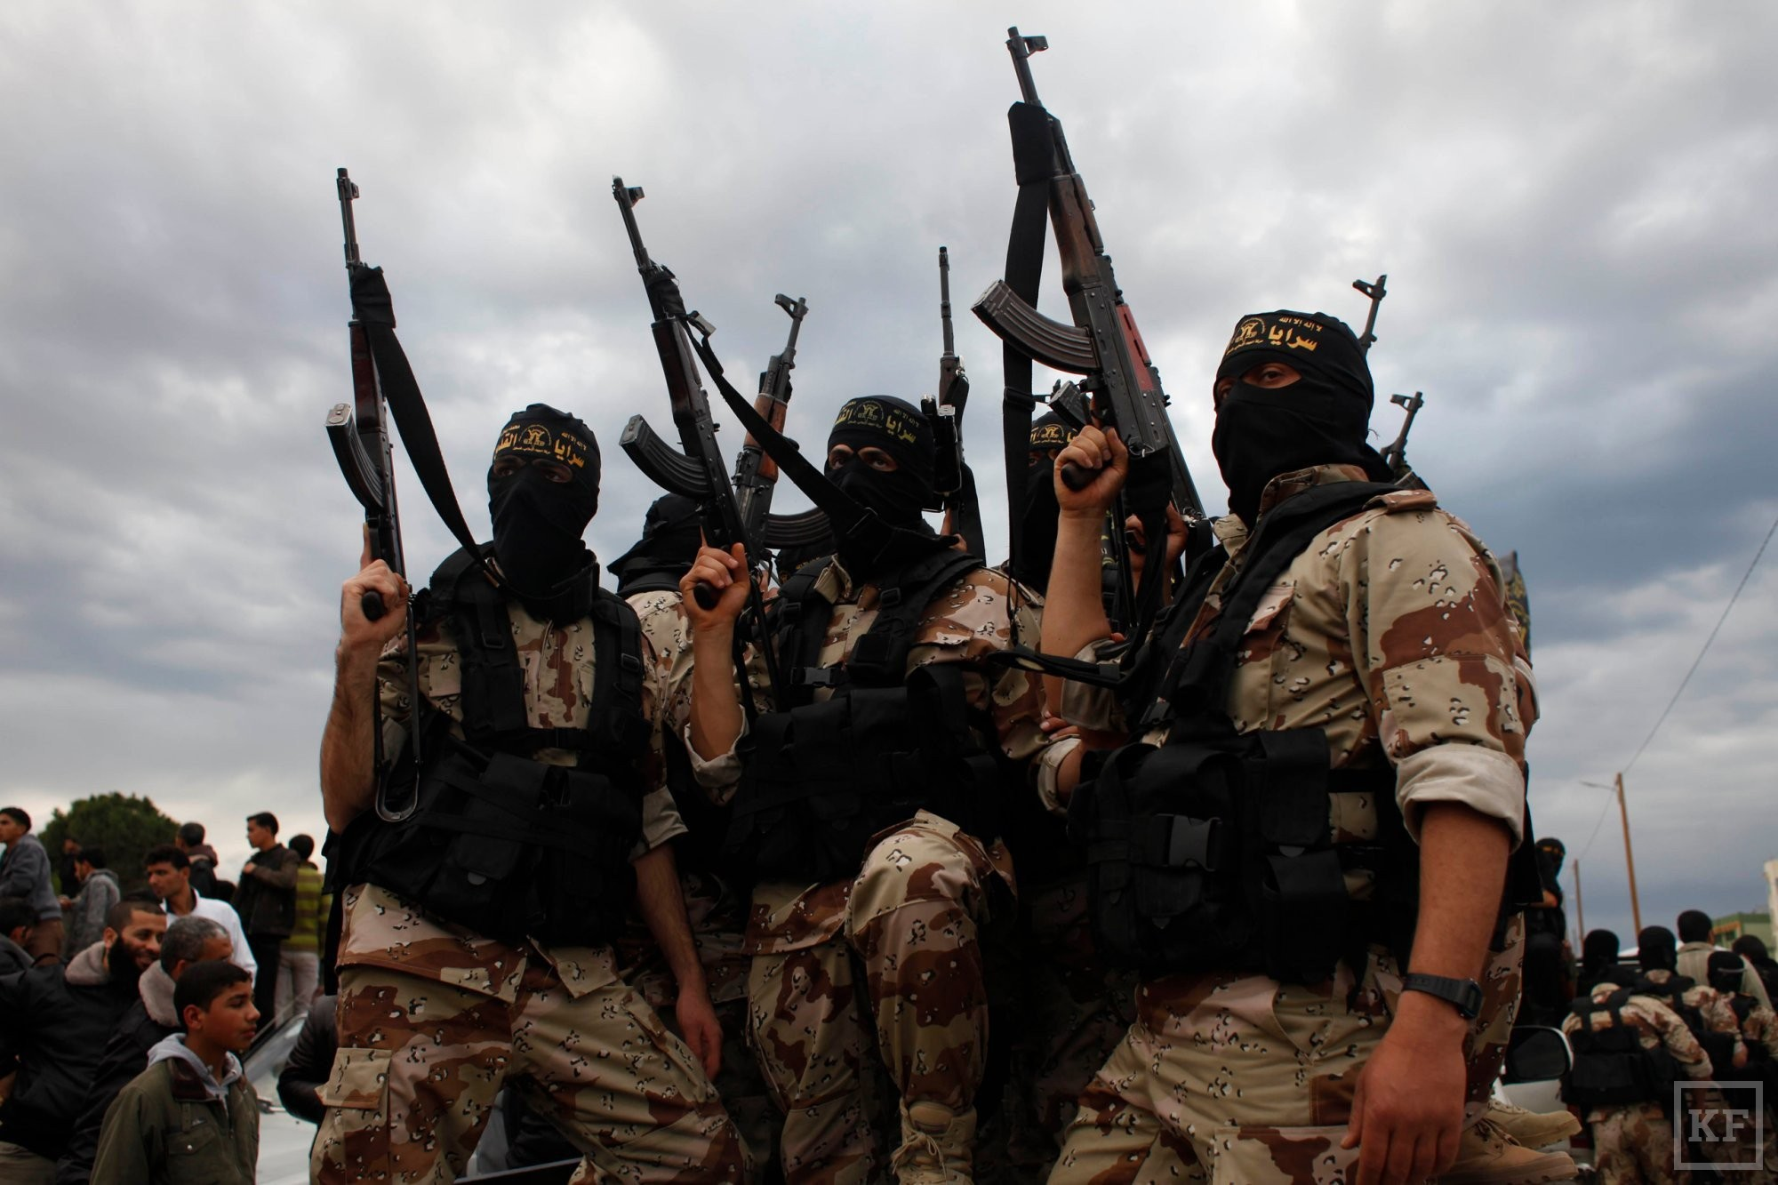
Терроризм – это идеология насилия и практика воздействия на общественное сознание

Slide 4
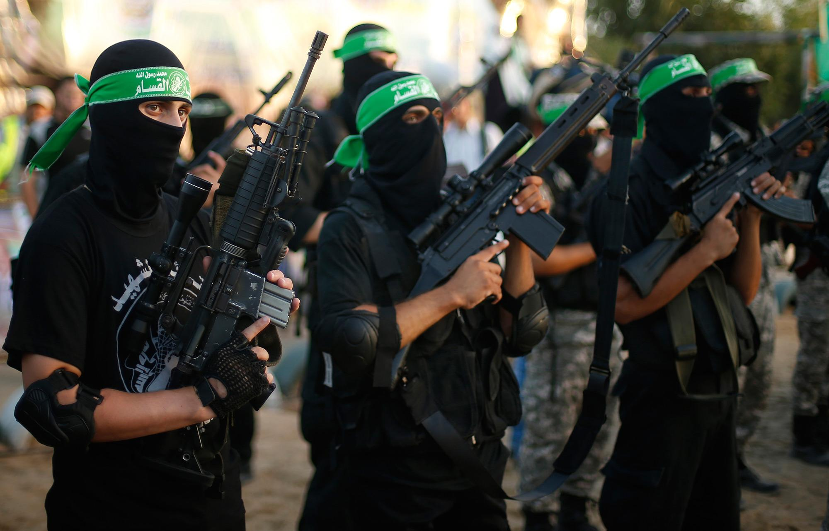
Почему люди становятся террористами и экстремистами?
Бедность и отсутствие образования
2. Политическая и социальная справедливость
3. Вербование
4. Религиозные конфликты
5. Поиск острых ощущений

Slide 5
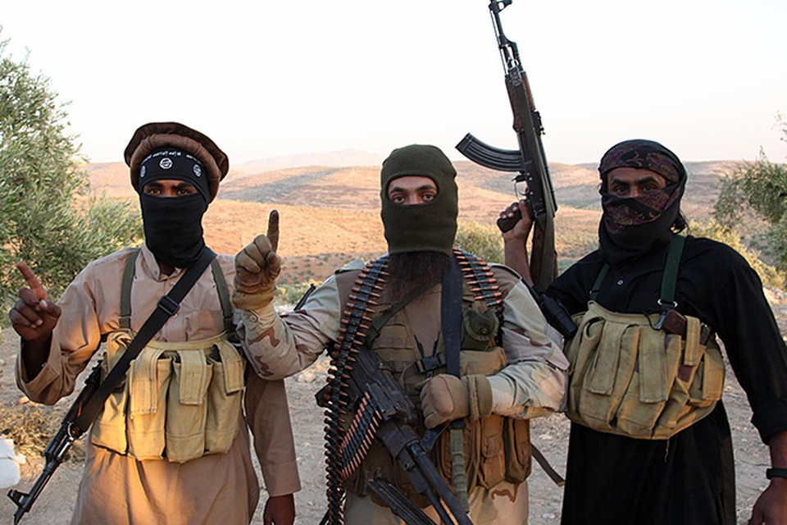
Суждения о природе терроризма

Slide 6
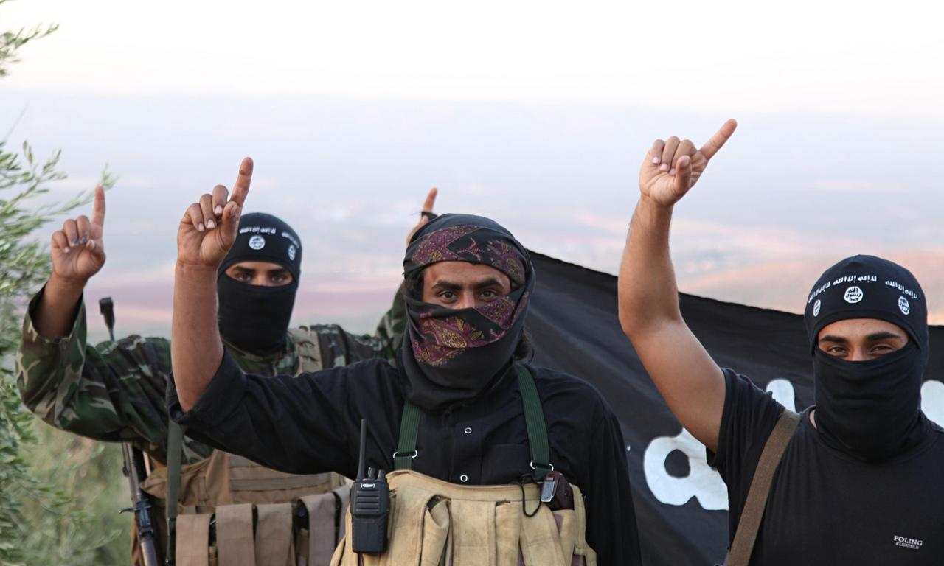
Характерные особенности

Slide 7
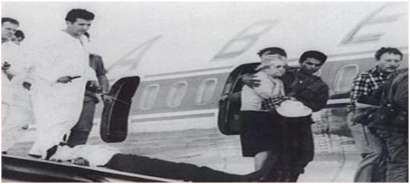
История

Slide 8
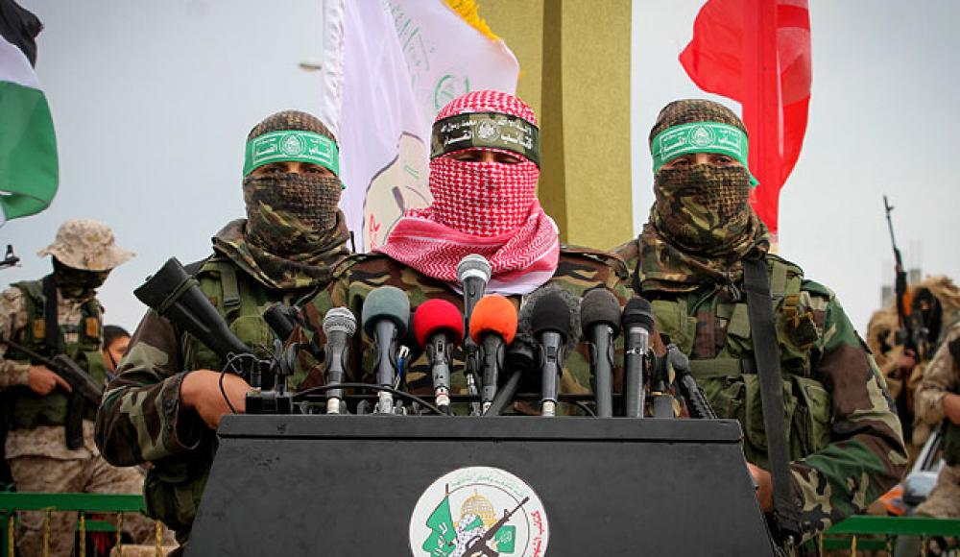
Организации

Slide 9
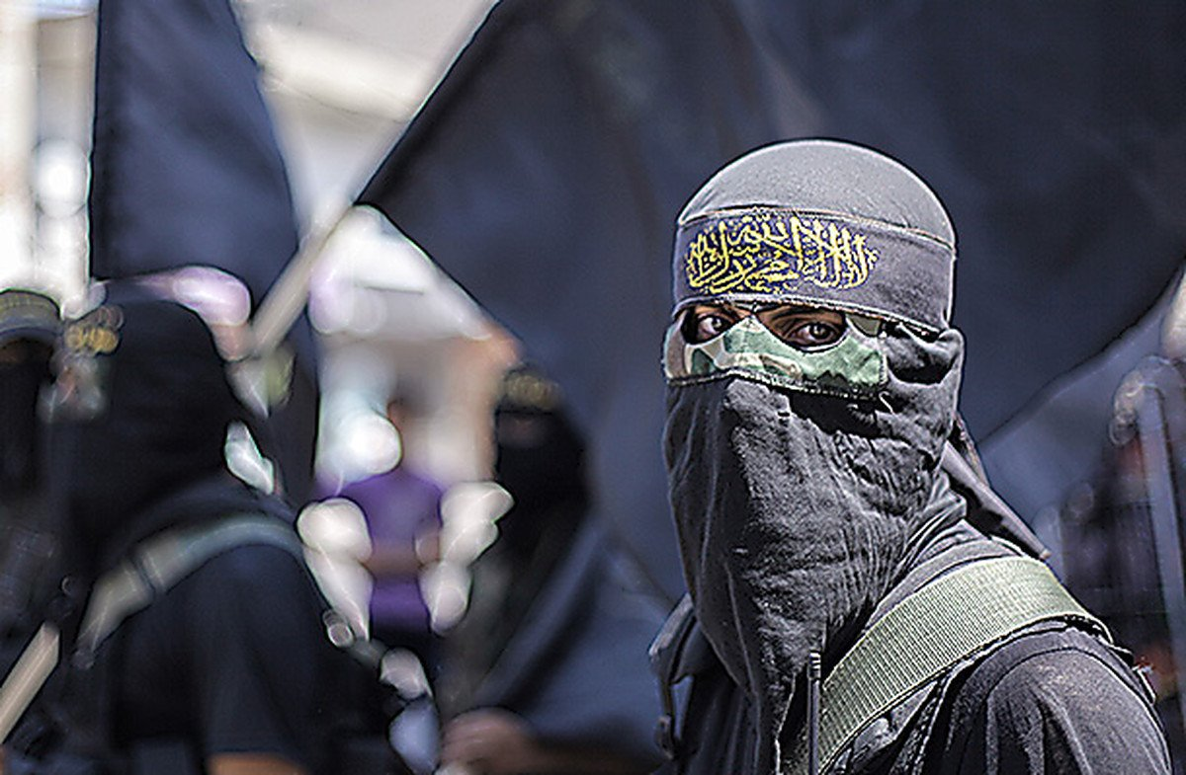
Статистика террористических актов

Slide 10
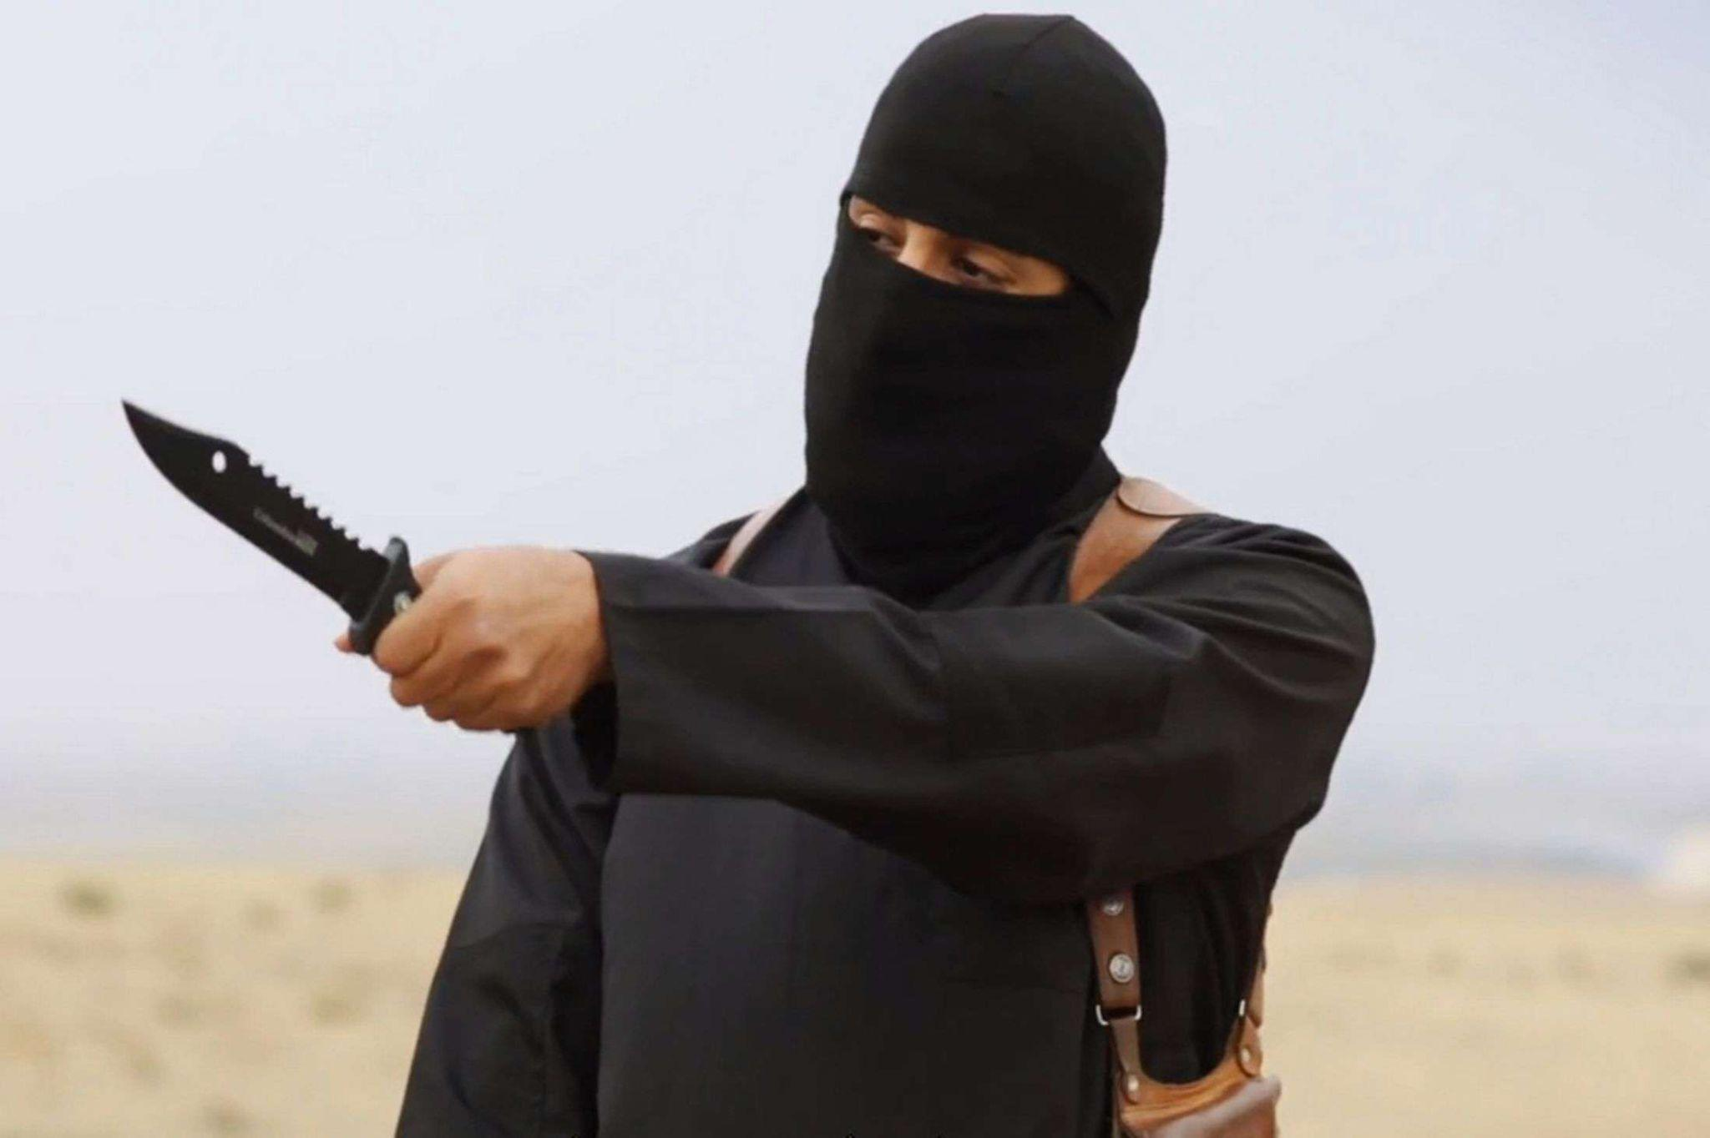
Борьба против терроризма

Slide 11
Что делать, если на вашу школу напали?
Не привлекать внимание
Действовать в одиночку
Оценить обстановку и выбрать тактику
Выучить правила из курса ОБЖ
В случае пожара использовать повязку на лицо
Не игнорировать поведение одноклассников
Не участвовать в травле
Знать самый защищенный угол

Slide 12
Всем пока-пока!)

